Slide 1
Actividad N.1
Jhonny Armando Felipe Leon Condori

Slide 2
Procesos
Resumen del Proyecto ASP.NET Core MVC:
Conexión a la Base de Datos: Se configuró la conexión a la base de datos en appsettings.json y program.cs, asegurando que la aplicación pudiera interactuar correctamente con la base de datos. En el archivo appsettings.json se agregaron las cadenas de conexión y en program.cs se configuró el contexto de datos para que ASP.NET Core MVC pudiera acceder a la base de datos.
Models:
Creación de Modelos: Se creó un modelo para cada entidad según el esquema relacional dado:
Articulo: Con las propiedades Id, cod_barra, descripción, imagen, idcategoria y idpresentacion.
Categoria: Con las propiedades Id y descripción.
Presentación: Con las propiedades Id y descripción.
Estos modelos fueron esenciales para estructurar los datos de la base de datos y facilitar su manipulación a través de Entity Framework.
Carpeta Data y DbContext: En la carpeta Data se creó un archivo Context que contiene la configuración del DbContext, necesario para realizar las migraciones y mapear los modelos a las tablas de la base de datos. Este archivo facilita la comunicación con la base de datos mediante Entity Framework.

Slide 3
Procesos
Controladores: Se crearon controladores para manejar la lógica de la aplicación, utilizando el patrón MVC.
Para la creación del controlador, se utilizó la opción Scaffold en Visual Studio, seleccionando la plantilla de Controlador de MVC con vistas que usan Entity Framework. Esto permitió generar automáticamente las vistas correspondientes para las operaciones CRUD.
Se seleccionó el modelo creado para Articulo y se configuró el DbContext en el controlador.
Se aseguraron de que las relaciones entre las entidades Articulo, Categoria y Presentación estuvieran correctamente configuradas para que los datos pudieran ser gestionados adecuadamente en las vistas.
Vistas: Las vistas fueron creadas automáticamente al generar los controladores. Estas permiten la interacción del usuario con los datos de los artículos, mostrando y gestionando la información relacionada con las categorías, presentaciones y artículos.

Slide 4
Procesos
Migraciones: Después de crear los modelos y configuraciones necesarias, se realizaron las migraciones para actualizar la base de datos.
Se utilizó el comando Remove-Migration para eliminar cualquier migración previa si era necesario.
Se seleccionó el modelo creado para Articulo y se configuró el DbContext en el controlador.
Luego, se ejecutó el comando Add-Migration ActividadUltra para crear una nueva migración y finalmente, Update-Database para aplicar los cambios a la base de datos.

Slide 5
01
Capturas
Visual Studio

Slide 6
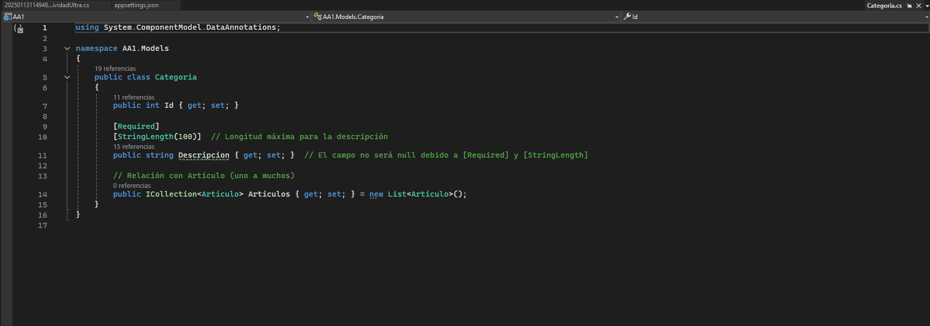
Modelo

Slide 7
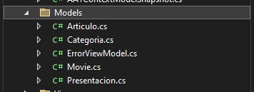
Modelo

Slide 8
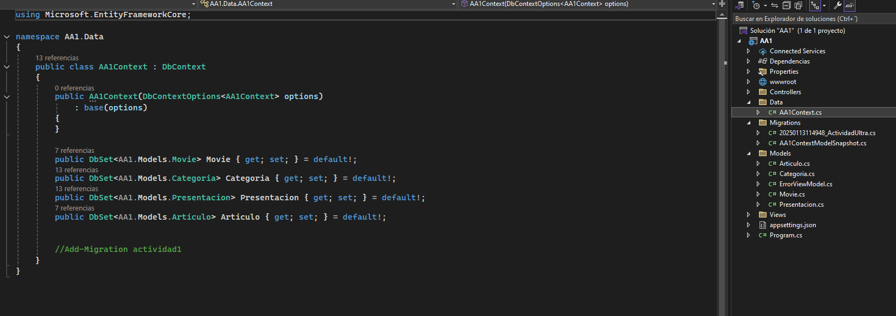
DbContext

Slide 9
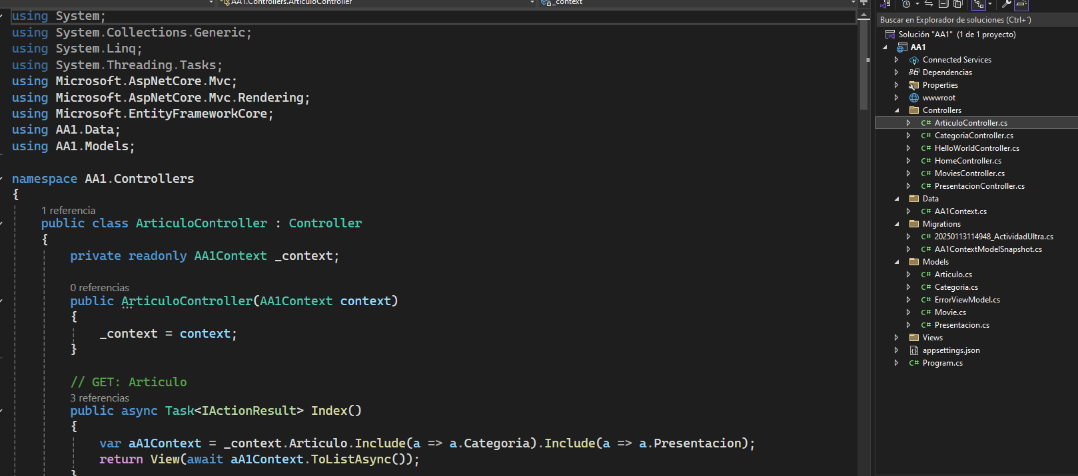
Controladores

Slide 10
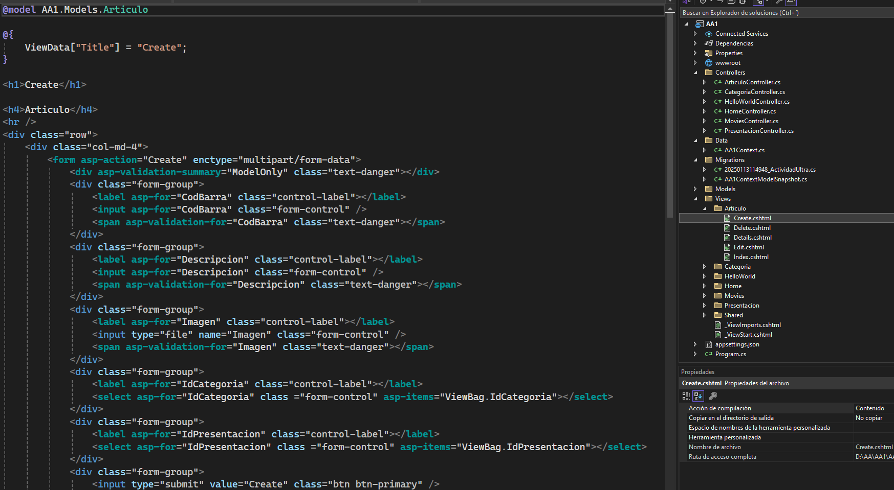
Vistas

Slide 11
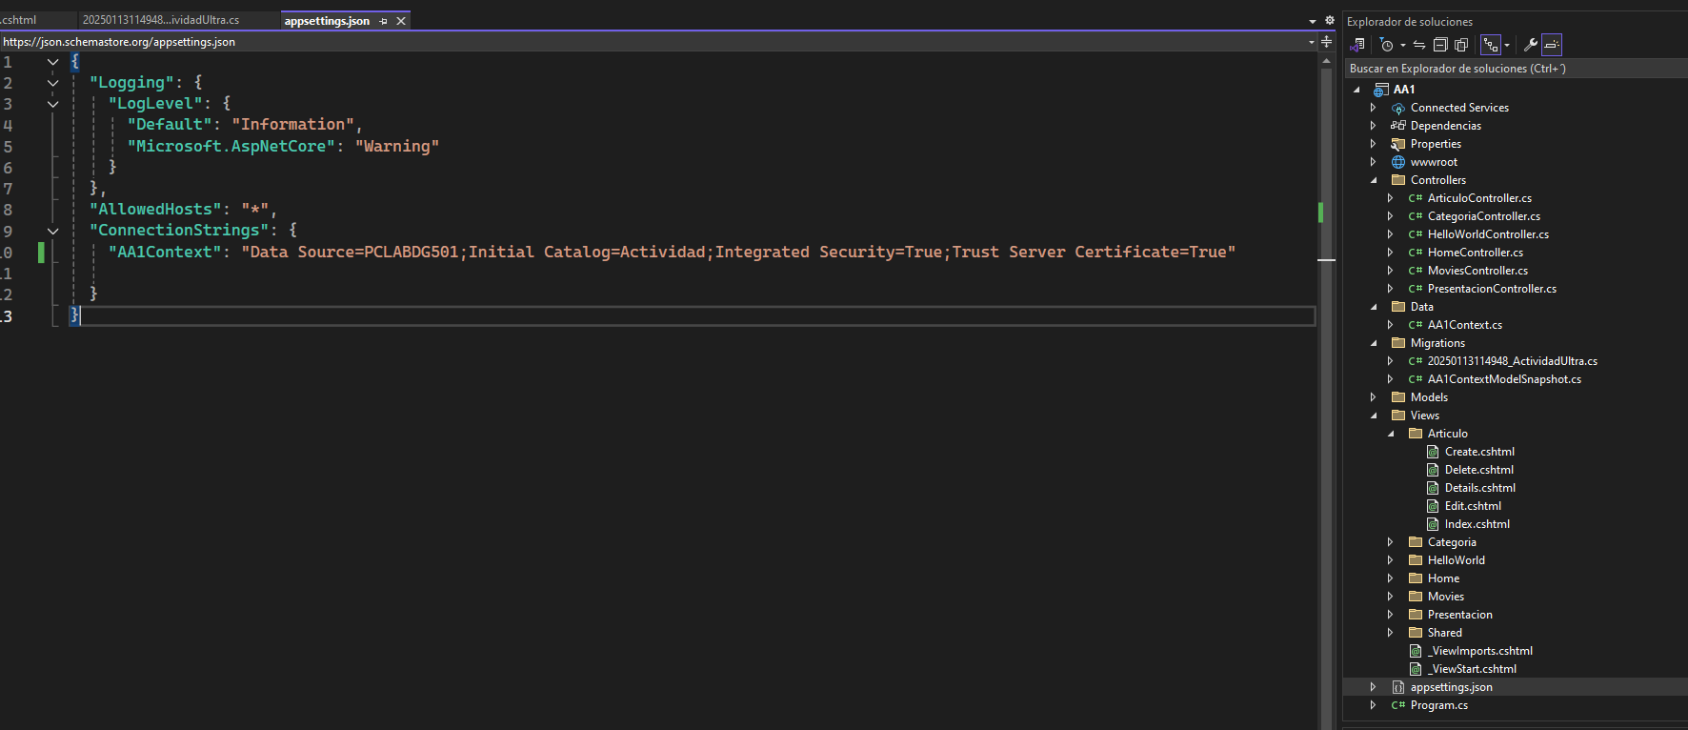
appsettings

Slide 12
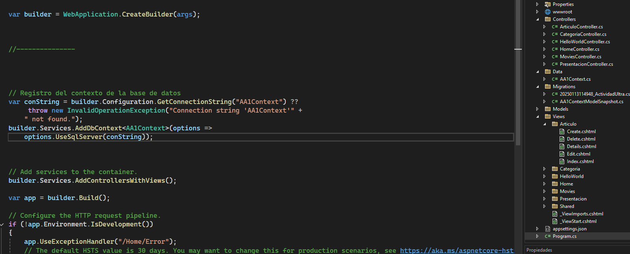
program

